Slide 1

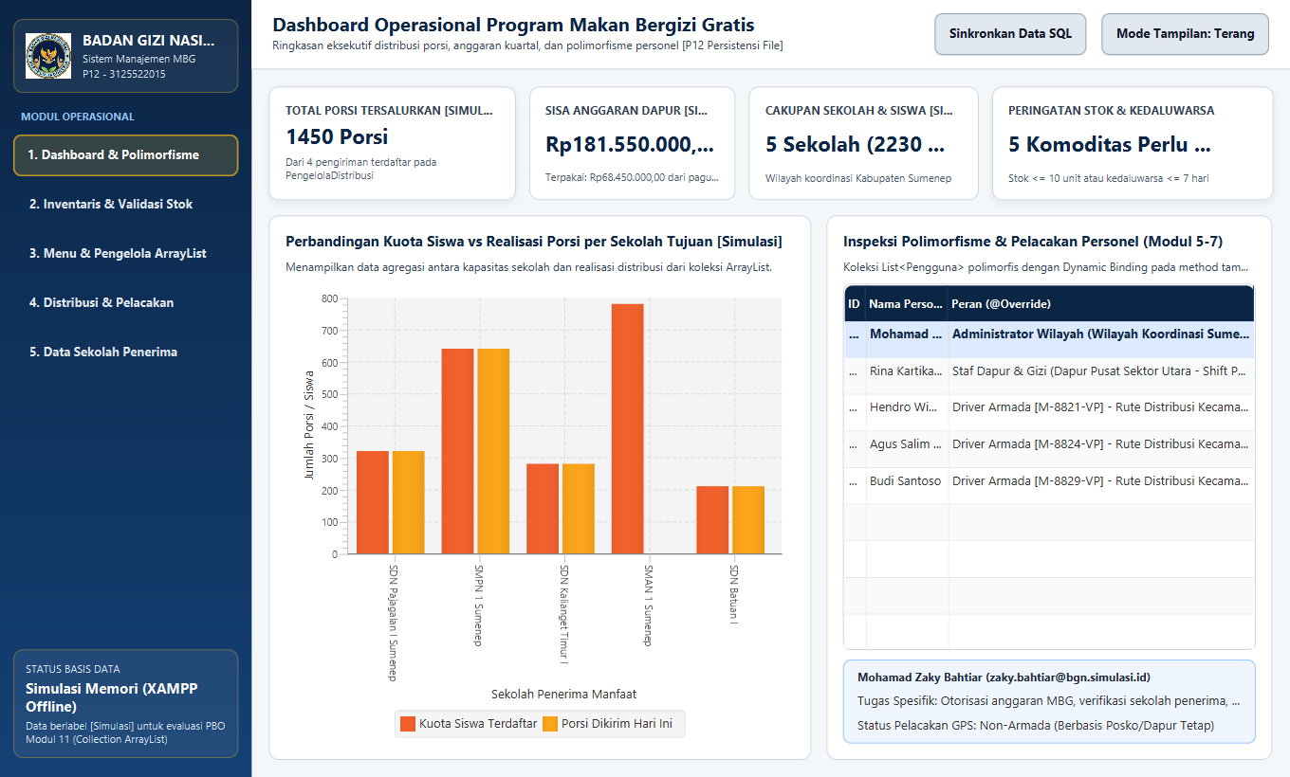
SLIDE 01 • KONTEKS & IDENTITAS
Sistem Manajemen Program Makan Bergizi Gratis (MBG)
Solusi Terpadu Tata Kelola Katalog Menu Gizi, Inventaris Dapur Sentral, & Pelacakan Distribusi Sekolah
Identitas Pengembang & Konteks Akademik
ANTARMUKA UTAMA • DASHBOARD PENGAWASAN OPERASIONAL MBG
▪ Pengembang: Mohamad Zaky Bahtiar Arifianto (NRP: 3125522015)
▪ Program Studi: 2 D3 Teknik Informatika — PENS PSDKU Sumenep
▪ Mata Kuliah: Praktikum Pemrograman Berorientasi Obyek
Latar Belakang Masalah MBG
▪ Risiko Ketidaksesuaian Gizi & Stok: Pencatatan manual rawan melanggar standar kalori/protein harian serta kehabisan atau kedaluwarsa bahan baku dapur sentral.
▪ Kerentanan Duplikasi & Korupsi Data: Tanpa validasi invarian objek yang ketat, duplikasi kode menu (MNU-xx) dan kegagalan baca-tulis file lokal dapat merusak data operasional.
Sasaran Pengguna Operasional
▪ Kepala Satuan Pelayanan (Admin): Memantau kepatuhan standar kecukupan gizi & efisiensi anggaran per porsi.
▪ Ahli Gizi & Staf Dapur: Merancang komposisi menu harian (Menu) & mengawasi mutasi stok bahan (BahanBaku).
▪ Koordinator Logistik & Driver: Menjalankan & melacak status pengiriman porsi ke sekolah penerima (Sekolah).
Tampilan nyata aplikasi Desktop JavaFX MBG dengan metrik ketersediaan stok, porsi gizi, & distribusi sekolah.

Slide 2
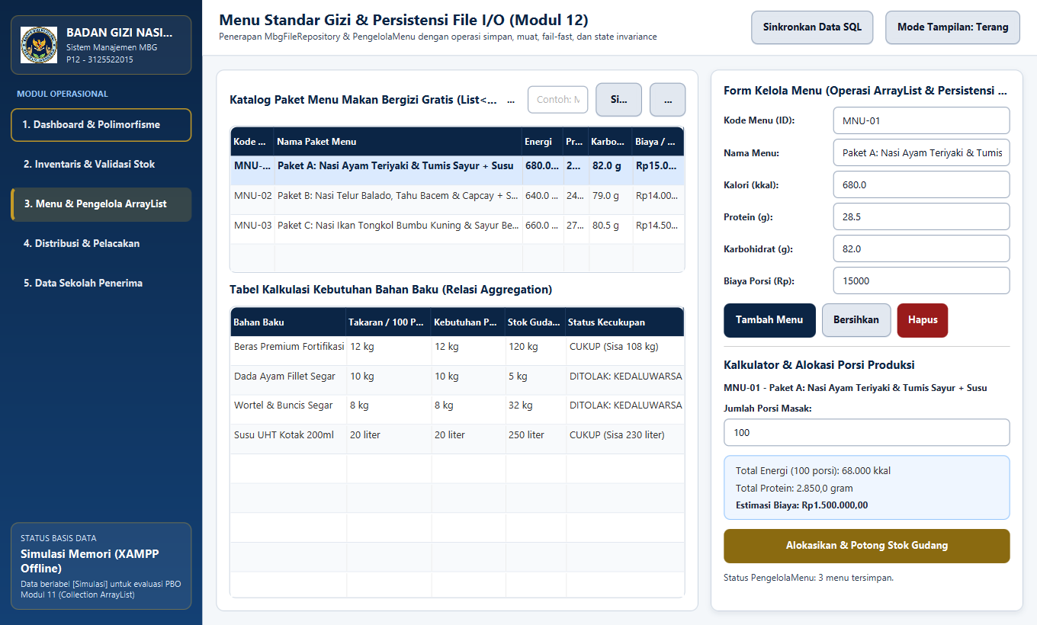
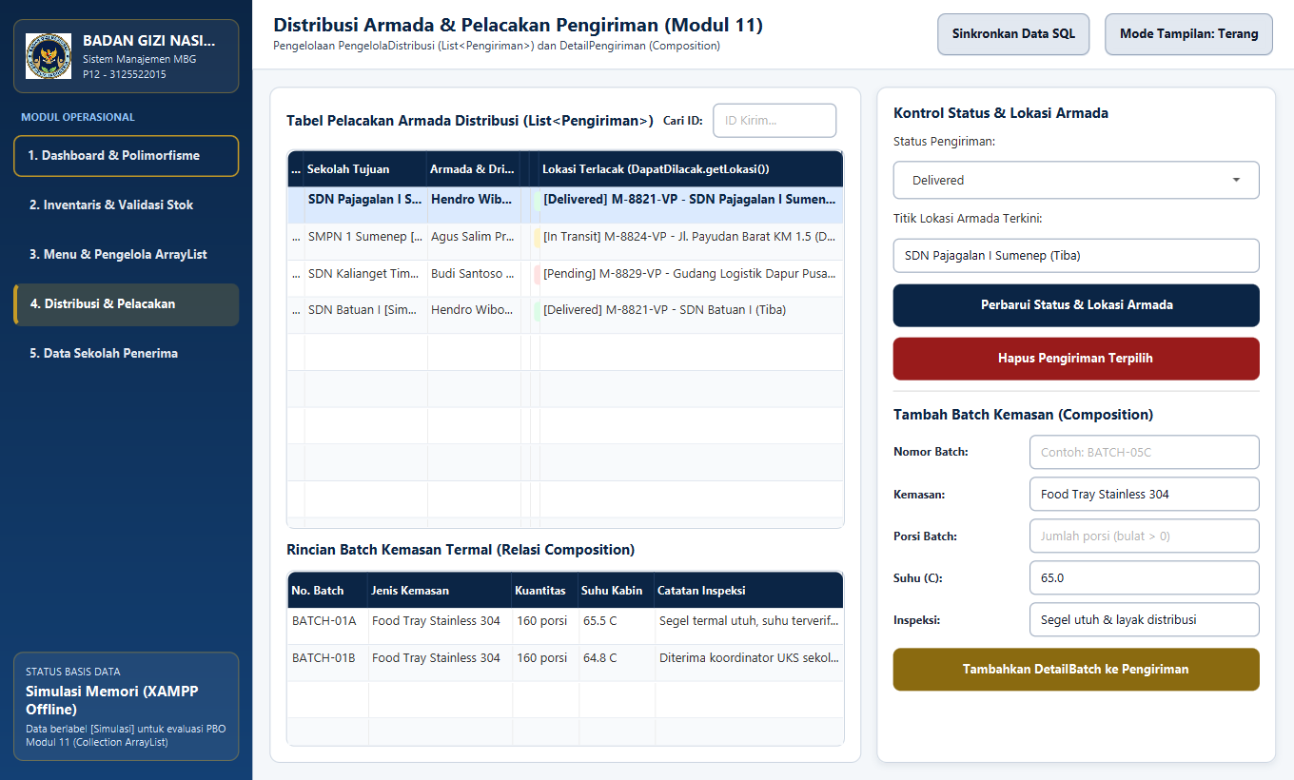
SLIDE 02 • FITUR & RUANG LINGKUP
Fitur Utama Sistem & Batasan Operasional Aplikasi
Fungsionalitas Katalog Gizi, Validasi Invarian, Dirty Flag Tracking, serta Ruang Lingkup Sistem
MODUL KATALOG MENU & KALKULASI KOMPOSISI GIZI
Fitur Utama Aplikasi MBG (CLI & JavaFX GUI)
▪ Manajemen Katalog Menu Bergizi: Registrasi kode unik (MNU-xx), nama paket, kalori (kkal), protein (g), karbohidrat (g), & biaya porsi (Rp).
▪ Penegakan Class Invariants Ketat: Menolak input kosong/spasi, angka gizi negatif, duplikasi kode menu, dan karakter delimiter terlarang ('|').
▪ Pencarian Case-Insensitive & Hapus Aman: Pencarian kode toleran huruf kecil ('mnu-01' -> 'MNU-01') dan penghapusan bebas ConcurrentModificationException.
▪ Dirty Flag & Fail-Safe Persistence: Indikator perubahan belum disimpan ([Ada perubahan belum disimpan!]) dengan konfirmasi keluar & auto-load file.
▪ Alokasi Bahan Produksi 2-Fase: Verifikasi kecukupan stok & tanggal kedaluwarsa bahan baku sebelum eksekusi pemotongan stok dapur.
Pengelolaan makronutrisi porsi & kalkulasi kebutuhan bahan baku per 100 porsi.
MODUL PELACAKAN ARMADA DISTRIBUSI SEKOLAH
Batasan Aplikasi (System Constraints)
▪ Fokus Persistensi Utama: Mode demonstrasi CLI memfokuskan persistensi teks flat-file (mbg_data.txt) pada entitas katalog Menu gizi.
▪ Lingkungan Eksekusi Lokal: Beroperasi pada single-workstation desktop lokal tanpa sinkronisasi cloud multi-cabang secara real-time.
▪ Format Delimiter Statis: Serialisasi berkas teks menggunakan pemisah pipa ('|') 6 kolom tetap dengan encoding UTF-8.
Pemantauan status pengiriman makanan bergizi (Pending, In Transit, Delivered).

Slide 3
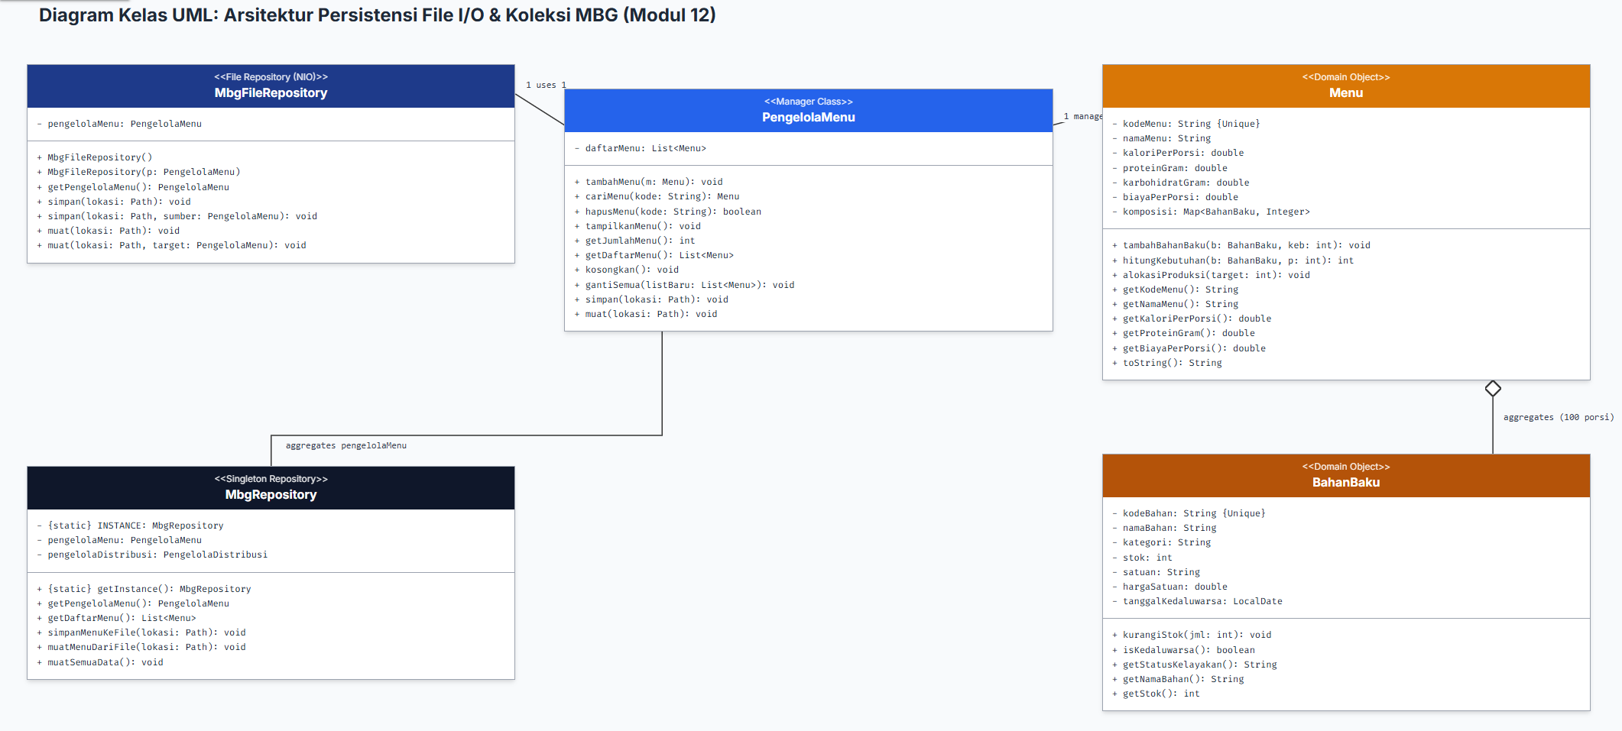
SLIDE 03 • ARSITEKTUR & UML
Arsitektur UML & Pembagian Tanggung Jawab Kelas
Penerapan Separation of Concerns antara Layer Controller, Domain Service, Entity, & Repository
https://sites.google.com/view/uml-class-diagram-modul-12/full-page-embed
DIAGRAM KELAS UML • ARSITEKTUR SISTEM MANAJEMEN MBG
Pembagian Tanggung Jawab Kelas (MVC & Domain)
▪ UI & Flow Controller (Main & MainController): Mengelola siklus menu interaktif (while-loop CLI) & event GUI JavaFX, membaca input pengguna, dan menangkap eksepsi tanpa mencampur logika bisnis.
▪ Domain Entities (Menu, BahanBaku, Sekolah): Merepresentasikan objek inti bisnis, membungkus atribut private, dan menegakkan validasi diri (self-validation) sejak konstruktor dipanggil.
▪ Domain Services (PengelolaMenu, PengelolaDistribusi): Mengelola agregasi ArrayList<Menu>, memastikan keunikan kode menu (cariMenu), serta memproteksi koleksi dengan Collections.unmodifiableList().
▪ Abstraction & Contract (Pengguna & DapatDilacak): Abstract class Pengguna mendefinisikan kontrak tampilkanPeran() bagi Admin, StafDapur, & Driver; interface DapatDilacak menyeragamkan pelacakan lokasi.
▪ Persistence Layer (MbgFileRepository & MbgRepository): Mengisolasi operasi baca-tulis berkas teks (mbg_data.txt) dan koneksi JDBC MySQL dari model memori utama.
▪ Domain Exception (StokTidakCukupException): Checked exception spesifik domain yang membawa konteks nama bahan, stok tersedia, dan jumlah yang diminta.
https://sites.google.com/view/uml-class-diagram-modul-12/full-page-embed
Relasi Inheritance (Pengguna), Implementation (DapatDilacak), Aggregation (PengelolaMenu
-> Menu), & Dependency.

Slide 4
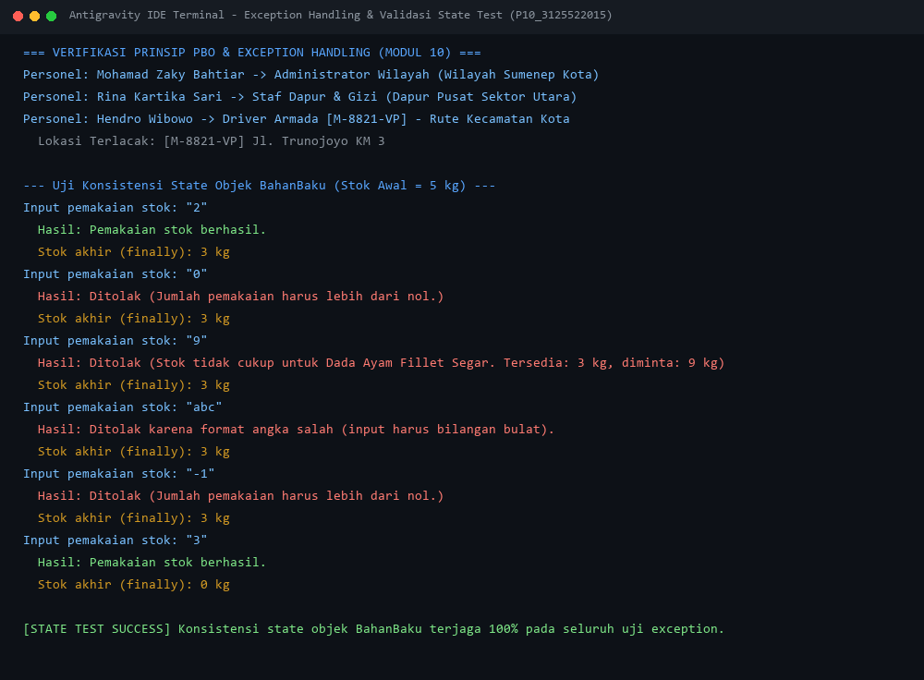
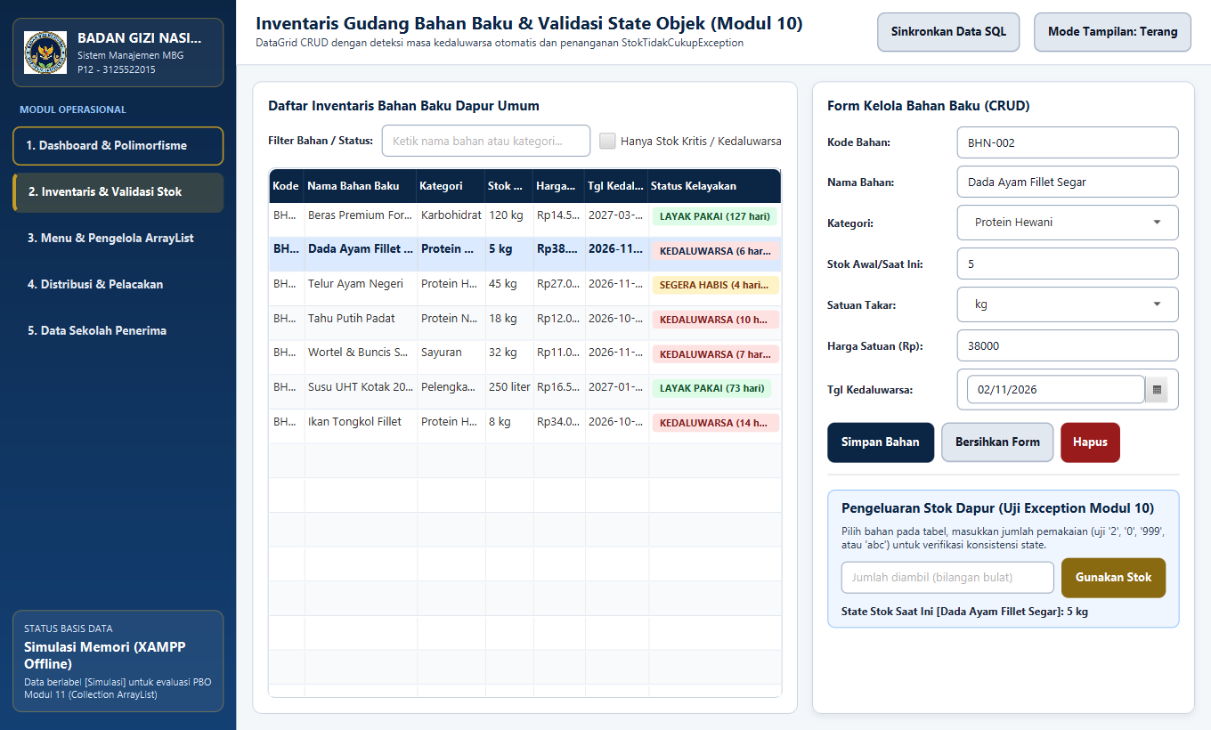
SLIDE 04 • OOP, VALIDASI & PERSISTENSI
Penerapan OOP, Validasi Fail-Fast, & Keandalan File I/O
Penegakan Enkapsulasi, Polimorfisme, Class Invariant, dan Atomic Staging Collection
BUKTI TERMINAL • VALIDASI EXCEPTION & KONSISTENSI STOK (P10)
1. Enkapsulasi, Polimorfisme, & Validasi Fail-Fast
▪ Enkapsulasi Murni & Unmodifiable View: Seluruh field dideklarasikan private. Getter koleksi mengembalikan unmodifiableList sehingga mutasi liar dari luar ditolak (UnsupportedOperationException).
▪ Validasi Konstruktor & Setter (Class Invariant): Menu.setKodeMenu() & setNamaMenu() menolak string kosong, karakter '|', dan baris baru seketika saat instansiasi agar objek cacat mustahil masuk ke RAM.
▪ Two-Phase Atomic Stock Validation: Menu.alokasikanBahanUntukProduksi() memeriksa seluruh stok & kedaluwarsa di fase 1 sebelum memotong stok di fase 2.
Uji berurutan stok 5 kg dengan input {'2', '0', '9', 'abc', '-1', '3'}: mutasi ilegal ditolak & state terjaga.
ANTARMUKA VALIDASI INVENTARIS & DETEKSI KEDALUWARSA
2. Persistensi File I/O & Proteksi State Invariance
▪ Auto-Close Stream (try-with-resources): MbgFileRepository menggunakan BufferedWriter & BufferedReader UTF-8 yang menjamin file tertutup aman.
▪ Temporary Staging Collection (hasilSementara): Saat memuat mbg_data.txt, seluruh baris diparsing ke ArrayList sementara & Set<String> kodeTerbaca.
▪ Jaminan State Invariance 100%: Jika baris ke-N korup/duplikat, IOException dilempar sebelum menyentuh PengelolaMenu. Data lama di RAM tetap utuh!
Indikator visual status stok bahan baku (Aman, Mendekati Kedaluwarsa, Kedaluwarsa).

Slide 5
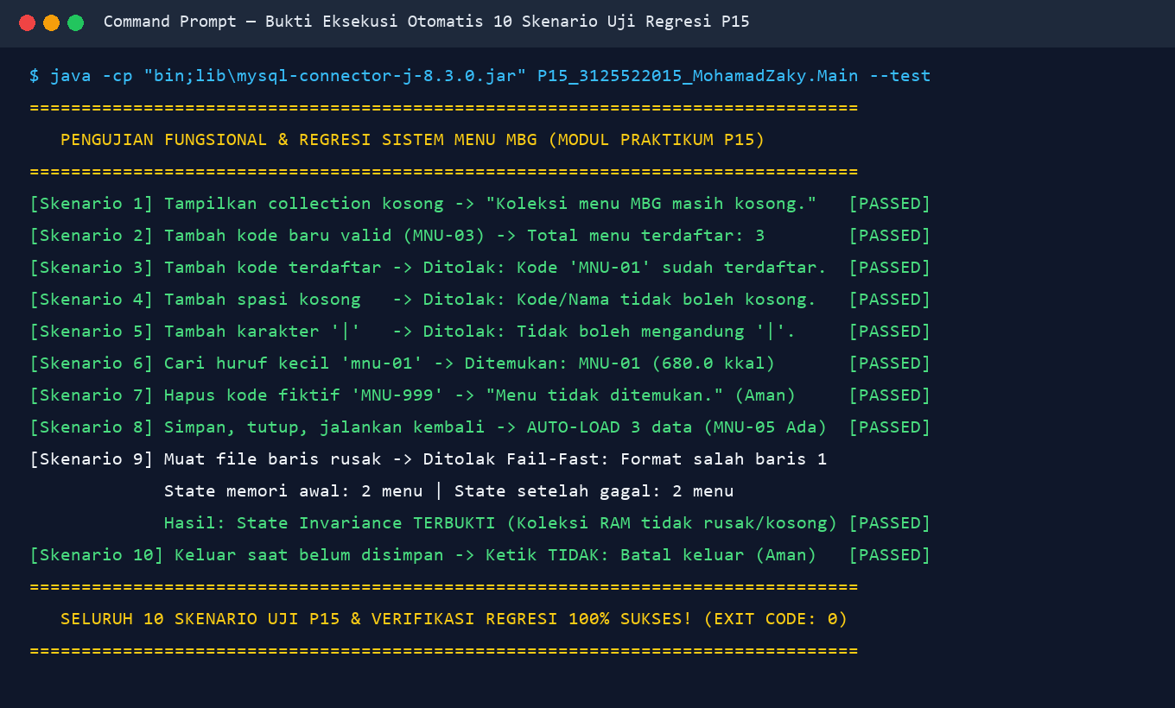
SLIDE 05 • EVALUASI & RENCANA KE DEPAN
Hasil Pengujian Regresi, Keterbatasan, & Tindak Lanjut
Verifikasi Kelulusan 10 Skenario End-to-End (100% Passed), Evaluasi Teknis, & Peta Pengembangan
BUKTI EKSEKUSI OTOMATIS • 10 SKENARIO UJI REGRESI P15 (100% PASSED)
Rekapitulasi 10 Skenario Uji Regresi (100% PASSED)
▪ Skenario 1–3 (Koleksi & Keunikan): Koleksi kosong aman [PASS], tambah MNU-03 valid [PASS], tolak duplikat kode MNU-01 fail-fast [PASS].
▪ Skenario 4–5 (Class Invariant): Tolak kode/nama spasi kosong [PASS] & tolak nama mengandung delimiter '|' langsung di konstruktor [PASS].
▪ Skenario 6–7 (Pencarian & Hapus): Cari 'mnu-01' case-insensitive akurat [PASS] & hapus kode fiktif 'MNU-999' tanpa crash [PASS].
▪ Skenario 8–10 (Persistensi & Ketahanan): Simpan-Tutup-Buka kembali MNU-05 [PASS], tolak file rusak dengan State Invariance RAM utuh [PASS], & batal keluar saat dirty flag aktif [PASS].
Keterbatasan Saat Ini & Rencana Tindak Lanjut
▪ Keterbatasan Teknis (Tight Coupling Kolom): Parser MbgFileRepository masih terikat urutan indeks kolom split('\|') dan belum mendukung schema versioning.
▪ Tindak Lanjut 1 (Open/Closed Principle): Menambahkan class baru LaporanGiziService untuk rekapitulasi gizi harian tanpa mengubah kode internal Menu.java.
▪ Tindak Lanjut 2 (Fitur & Persistensi): Menambahkan pencarian substring nama menu, konfirmasi sebelum hapus, serta migrasi penyimpanan ke JSON/MySQL penuh.
Hasil nyata eksekusi perintah: java -cp "bin;lib\..." P15_3125522015_MohamadZaky.Main --test

